Slide 1
龍岡國中線上教學
Google Classroom + Meet
Start!

Slide 2
Home
1
1. Google Classroom介紹
2
2. Google Meet介紹
3
4

Slide 3
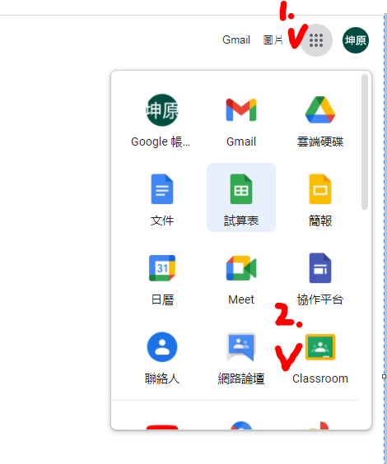
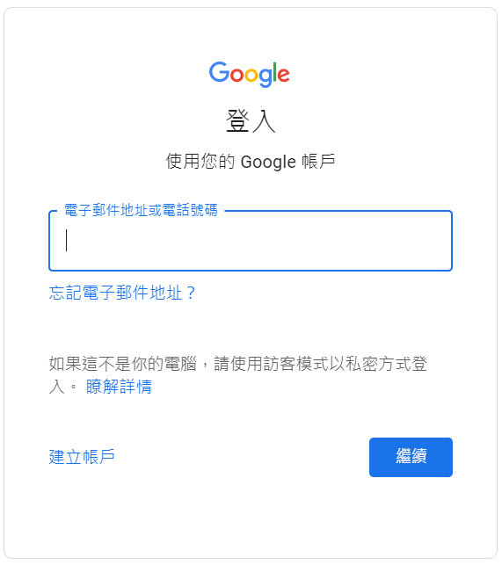
1. Google Classroom
1
1-1請用Chrome瀏覽器登入
Google帳號。
(學生個人帳號請洽導師或教務處)
1-2登入後請點選 Classroom
2
3
4

Slide 4
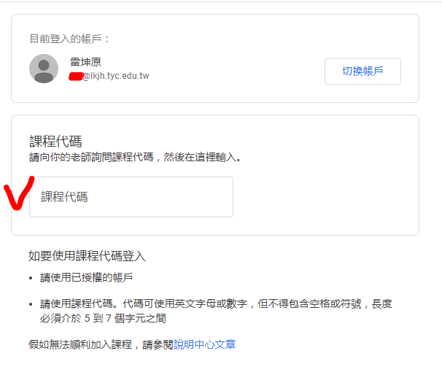
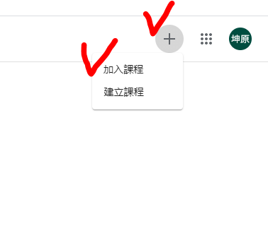
1. Google Classroom
1
2-1進入Classroom後，請點選接受任課老師課程邀請， 或選右上角”+”並點選加入課程。
2-2請輸入課程代碼，便可進入課程。(教務處將彙整各班各科課程代碼後，公告在學校網站首頁)
2
3
4

Slide 5
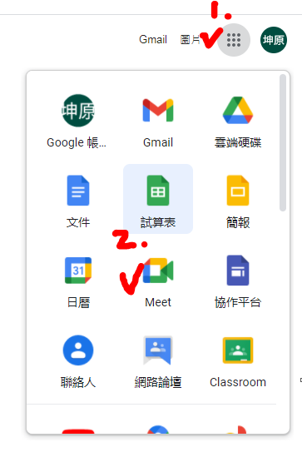
2. Google Meet
1
1-1請登入Google帳號
(學生個人帳號請洽導師或教務處)
1-2登入後請點選 Meet
2
3
4

Slide 6
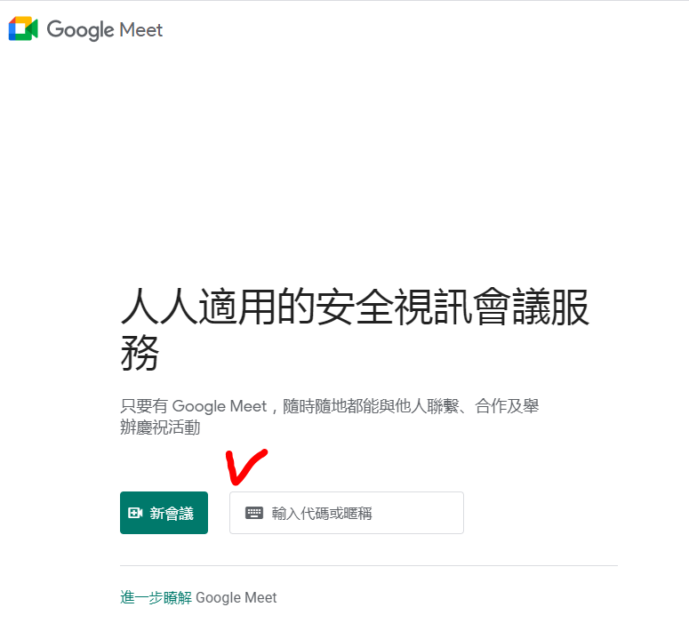
2. Google Meet
1
2.請輸入會議代碼。(會議代碼由教務處整理後公告學校首頁)
2
註：
1.若使用桌上型電腦或筆電請先確定
有喇叭(耳機)、麥克風及攝影機的
設備；手機請確認上述裝置功能正
常。
2.請允許google程式存取麥克風及攝
影機設備。
3
4

Slide 7
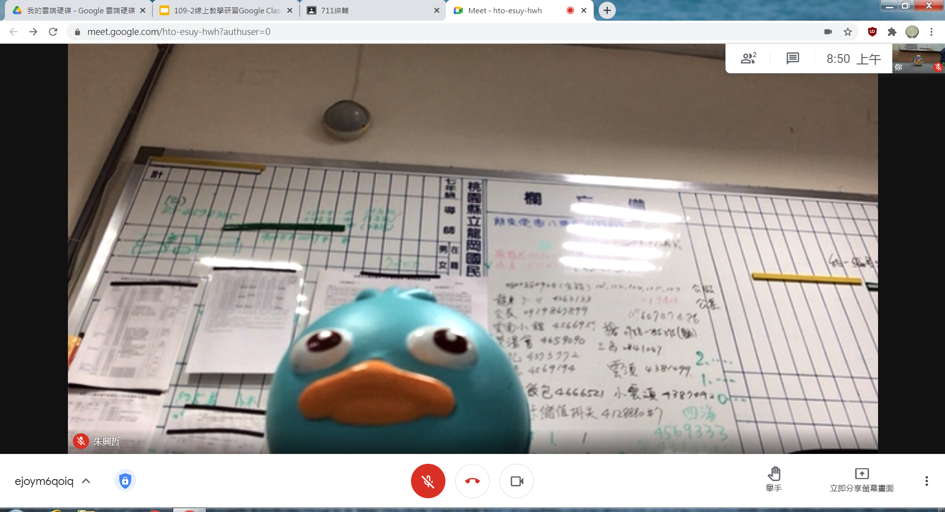
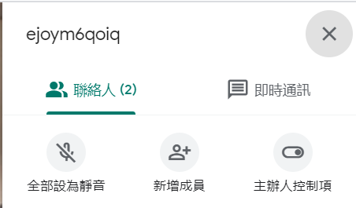
2. Google Meet
1
3. 學生端設定：請學生登入會議後自行按畫面上的「關閉麥克風」，
避免回音產生。
2
3
4

Slide 8
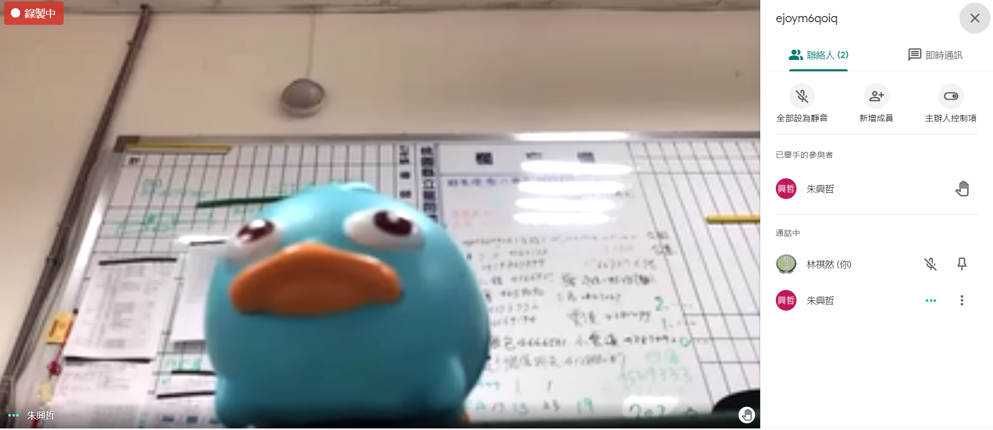
2. Google Meet
1
4. 學生發問：學生有問題時按下「舉手」，老師可在畫面中看到，再請學生發言。學生發言時，記得打開麥克風及按「放下」。
2
3
4

Slide 9
注意事項提醒：
1. Classroom為非即時線上課程，可利用空閒時
間登入完成課程。
2. 若忘記帳號密碼可洽教務處資訊組
4562137#211
3. 請隨時注意學校網頁公告資訊
http://www.lkjh.tyc.edu.tw (含各班各科classroom或Meet代碼)
Please keep this slde for attribution.

